Slide 1
Урок внеклассного чтения

Slide 2
«Лес не школа, а всему учит»

Slide 3
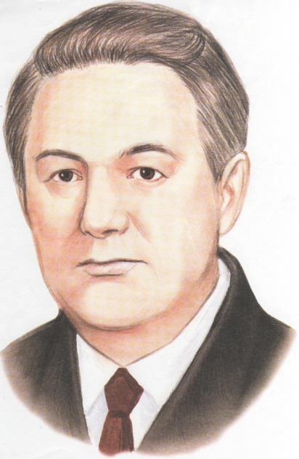
Сладков
Николай
Иванович
1920 - 1996

Slide 4
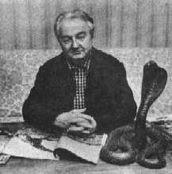
Писатель-
натуралист.
Автор более 60 книг.
Лауреат премии
им. Крупской

Slide 5
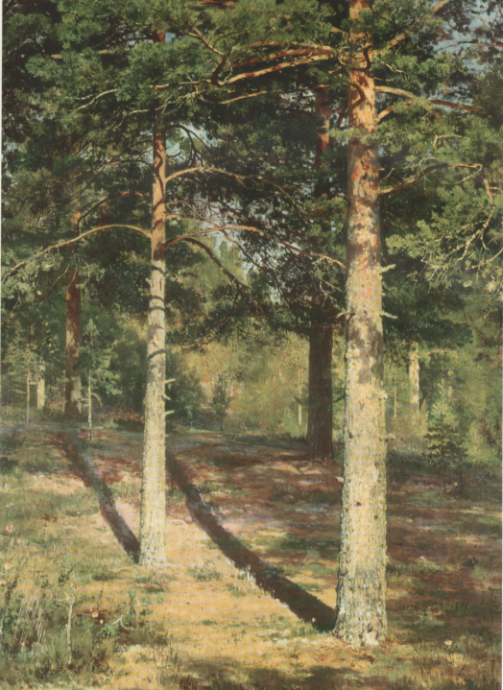

Slide 6
Здравствуй, лес, дремучий лес,
Полный сказок и чудес!
Ты о чём шумишь листвою
Ночью тёмной, грозовою?
Что ты шепчешь на заре,
Весь в росе, как в серебре?
Кто в глуши твоей таится?
Что за зверь? Какая птица?
Всё открой, не утаи,
Ты же видишь, мы свои!

Slide 7
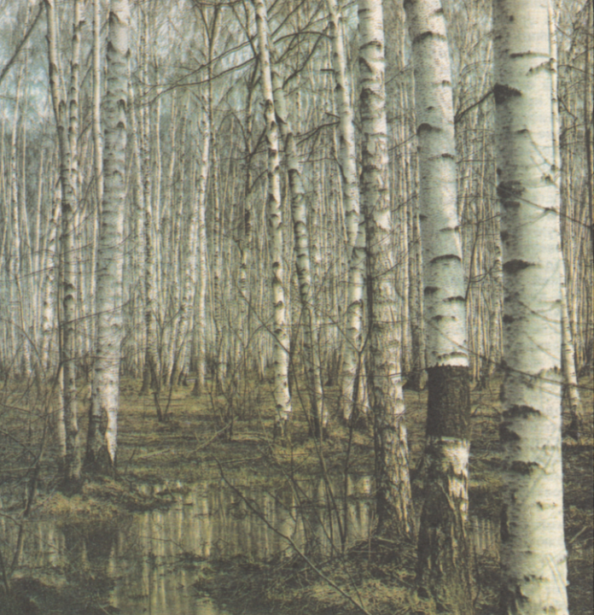

Slide 8
Тайна
«Пословица»

Slide 9
Тайна
«Сказочные образы»

Slide 10
лесовичок, «лесной колобок»
«шапка-невидимка»
«скатерть-самобранка»
«оборотень»

Slide 11
Тайна
«Узнай героя»

Slide 12
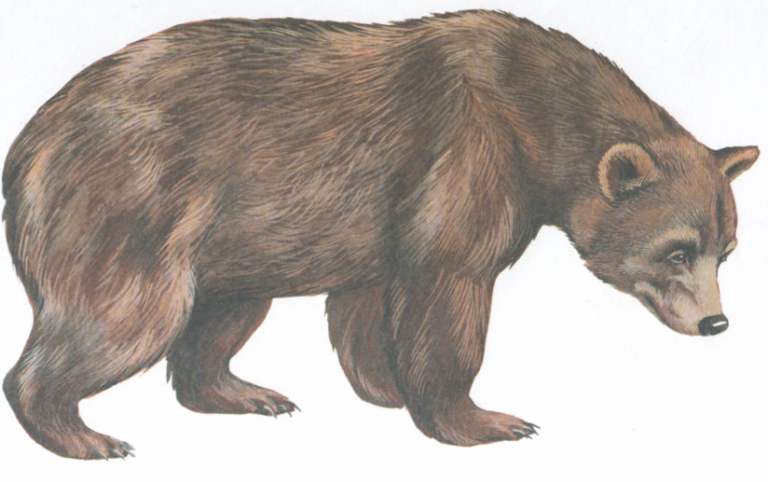

Slide 14
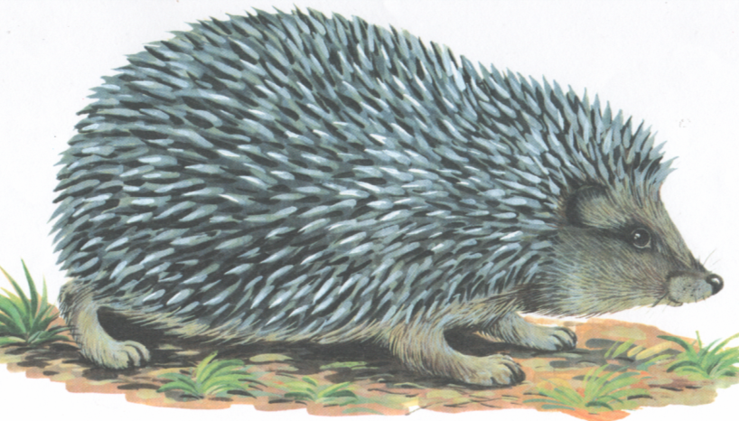

Slide 15
Минутка отдыха

Slide 16
Тайна
«Домашнее задание»

Slide 17
Тайна
«Жизнь и творчество
Н. И. Сладкова»

Slide 18
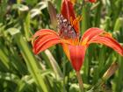
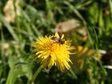
Тайна
«Правила
Н. И. Сладкова»

Slide 19
«Хочешь увидеть – стань невидим.
Хочешь услышать – стань неслышим.
Хочешь узнать – затаись».
Каждый человек должен научиться:
уважать, беречь родную природу,
знать её, ничего не делать сгоряча,
второпях, «не долго думая…»

Slide 20
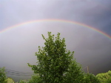
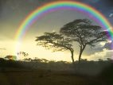
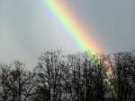
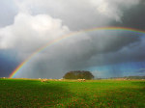
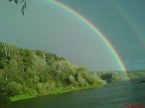
«Земля многоцветна, как радуга. Всё пронизано светом и цветом, всюду праздник для глаз. Снова и снова поражаешься нерукотворными творениями мастеров Природы: ветра, воды и солнца. Красота Земли - наше богатство . И надо его беречь».

Slide 21
Спасибо за урок

